Slide 1

데이터베이스
프로젝트 최종보고서
- 커피숍 관리 웹 어플리케이션 -
컴퓨터공학과
092215 박영준
092242 김희준
092233 민지상
이 문서는 나눔글꼴로 작성되었습니다. 설치하기

Slide 2
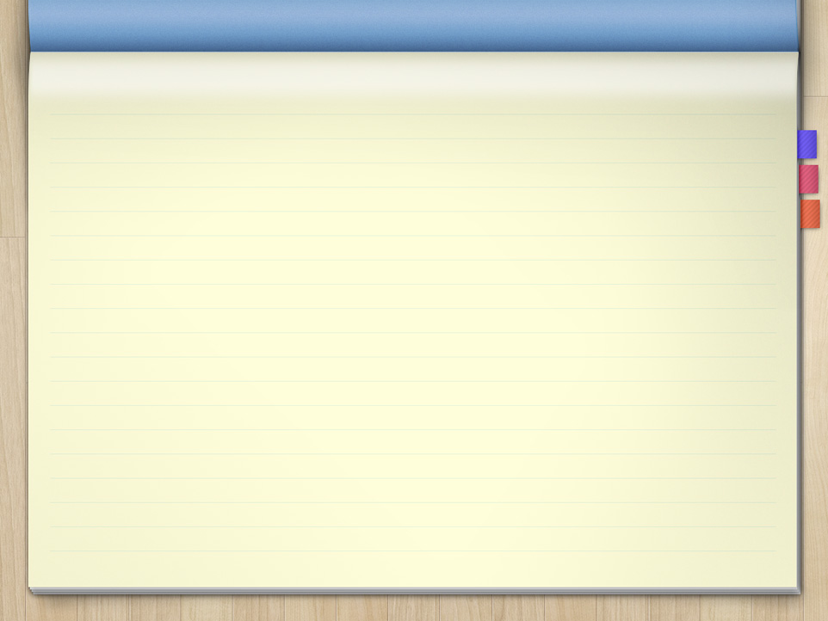
목차
주제 및 선정 배경
개발 언어 및 환경
데이터베이스 설계
데이터베이스 E-R 다이어그램
웹 페이지 사이트 맵
시연
소스코드 분석
2/10

Slide 3
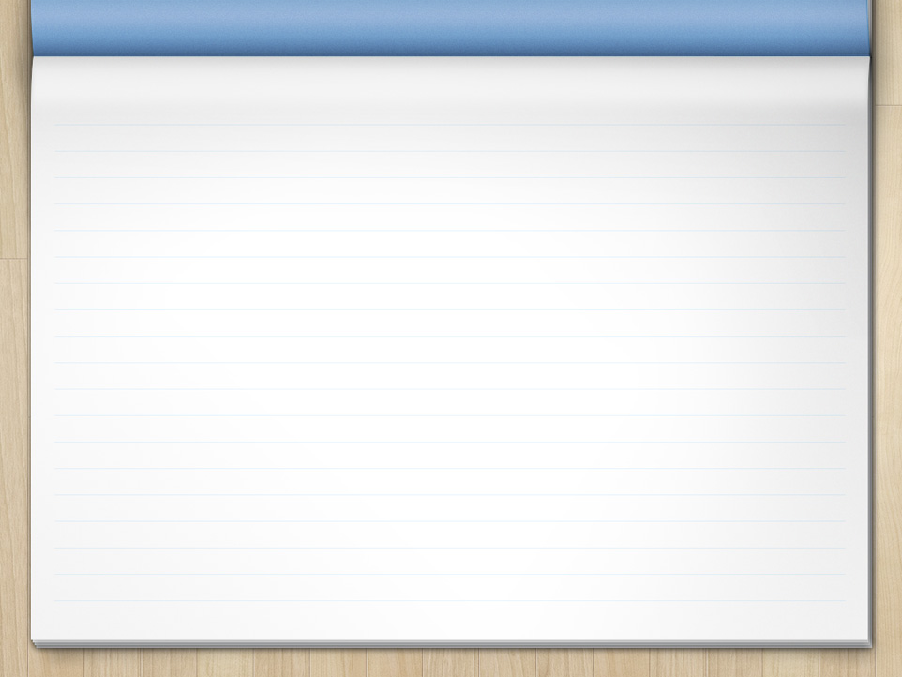
1. 주제 및 선정 배경
주제 : 커피숍 관리 웹 어플리케이션
선정 배경 :
1. DB와 연동한 프로그램 개발을 통해 DB에 대한 심도 깊은 이해 촉진
2. 주문 량 저장 등을 실행하는 웹페이지 개발을 통해 실제 활용성 증대
3. 가장 현대 사회에 친숙한 커피숍을 설정
3/10

Slide 4
2. 개발 언어 및 환경
Web Server – Apache
DataBase - MySQL
Language - PHP, HTML, CSS, JAVASCRIPT
4/10

Slide 5
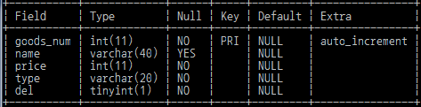
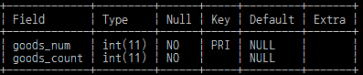
3. 데이터베이스 설계
상 품
속 성 | 식별자
상품번호 | PK
이름
가격
종류
삭제
주문 메뉴 저장
속 성 | 식별자
상품번호 | FK
상품 개수
5/10

Slide 6
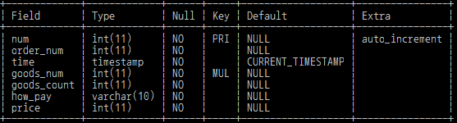
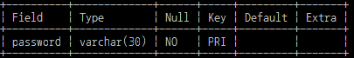
3. 데이터베이스 설계
주 문
속 성 | 식별자
고유번호 | PK
주문번호
시간
총 가격
상품번호 | FK
상품 개수
결제 수단
관 리 자
속 성 | 식별자
비밀번호 | PK
6/10

Slide 7
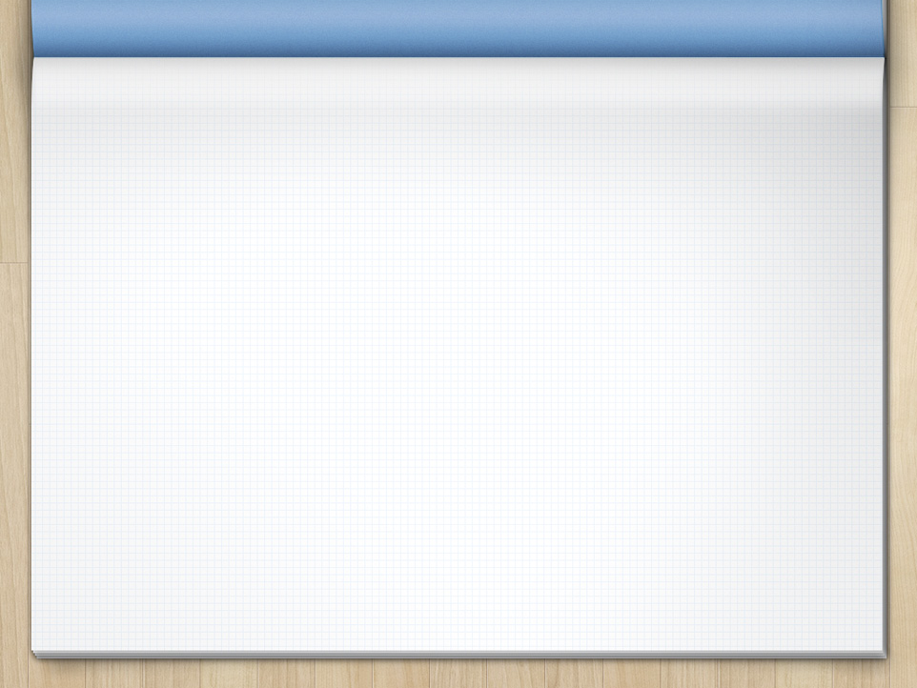
4.데이터베이스 E-R다이어그램
고유번호
상품번호
주문번호
이름
시간
가격
주문
주문내역
상품
총 가격
종류
상품번호
삭제여부
상품개수
결제수단
주문 상품 저장
관리자
상품번호
상품개수
비밀번호
7/10

Slide 8
5. 웹페이지 사이트 맵
SITE MAP
주 문
매 출
관 리 자
메뉴판 페이지
주문내역 페이지
시간대별 목록 페이지
시간별 매출 페이지
주문 내역 페이지
상세주문내역 페이지
월,일별 매출 페이지
암호 입력 페이지관리 목록 페이지
제품 목록 페이지
제품 등록 페이지
암호 변경 페이지

Slide 9

시 연
http://ae0901.iptime.org:8080/coffee
이 문서는 나눔글꼴로 작성되었습니다. 설치하기

Slide 10

7 .소스코드 분석 – db_conn.php
데이터베이스에 접속하는 부분.
DB와 연결이 필요한 페이지에 이 php 파일을 include 시킨다.
10/10

Slide 11
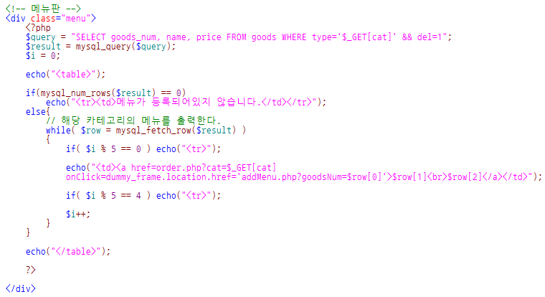
7 . 소스코드 분석 – order.php
메뉴판을 출력하는 코드부분으로서, 쿼리로 상품 테이블을 검색한뒤 행의 개수가 0개라면 메뉴가 등록되어 있지 않다는 경고문을 띄우고, 그렇지 않다면 mysql_fetch_row를 통해 각 행의 값을 출력하게 된다.
각 행의 값은 $row 변수에 저장되어 출력되게 된다.
11/10

Slide 12
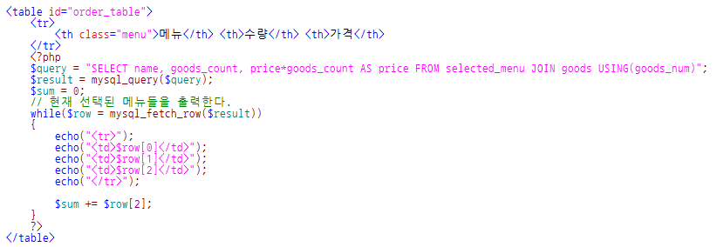
7 . 소스코드 분석 – order.php
현재 선택된 상품을 가져와 출력하는 부분.
selected_menu테이블은 선택된 상품의 번호와 개수만 가지고 있기 때문에 상품의 번호(goods_num)가 같은 goods 테이블의 레코드와 EQUI JOIN 하여 현재 선택된 상품의 이름과 가격을 가져온다.
가져온 데이터는 table형태로 출력한다.
12/10

Slide 13
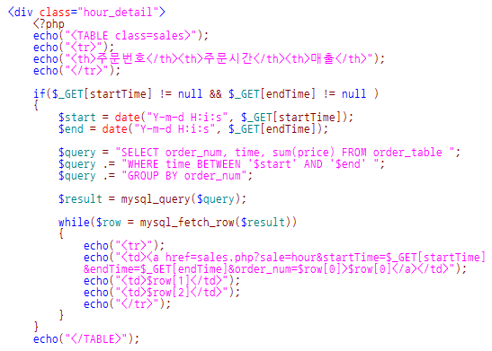
7 . 소스코드 분석 – sales.php
특정 시간대에 속하는 주문들의 매출을 출력하는 부분으로, 주문번호(order_num)로 그룹지어서 각 주문별 매출(sum(price))을 구한다.
결과 값을 $result에 담게 되는데, 각 행을 while문을 통해 출력하게 된다.
13/10

Slide 14
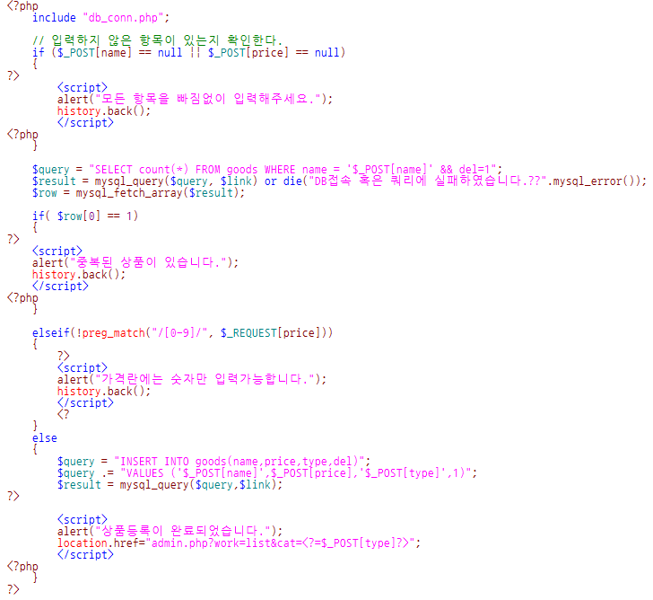
7 . 소스코드 분석 – goods_insert.php
상품 등록시의 코드.
넘겨받은 이름과 가격이 비어있다면 항목을 빠짐없이 입력해달라는 경고문을 띄우며, 만일 기존 상품과 같은 이름을 가진 상품을 추가시키려 한다거나 가격란에 숫자가 아닌값을 넣었다면 경고를 띄운다.
INSERT문을 통해 넘겨받은 값을 DB에 추가시킨다.
14/10

Slide 15
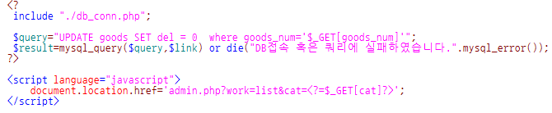
7 . 소스코드 분석 – goods_delete_process.php
상품을 삭제시 사용되는 코드로, goods 테이블은 추후에 주문 내역 조회시에 이름이 필요하기 때문에 완전히 삭제시키지 않고 테이블에 남긴다.
대신 UPDATE문을 사용하여 del라는 변수의 값을 1에서 0으로 수정함으로써
메뉴판이나 관리 목록에는 출력되지 않도록 만든다.
15/10

Slide 16
Q & A
이 문서는 나눔글꼴로 작성되었습니다. 설치하기

Slide 17
감사합니다!
이 문서는 나눔글꼴로 작성되었습니다. 설치하기

